Slide 1


Google Hangouts Meet
雲端視訊會議室
簡易操作說明
(電腦版)

Slide 2
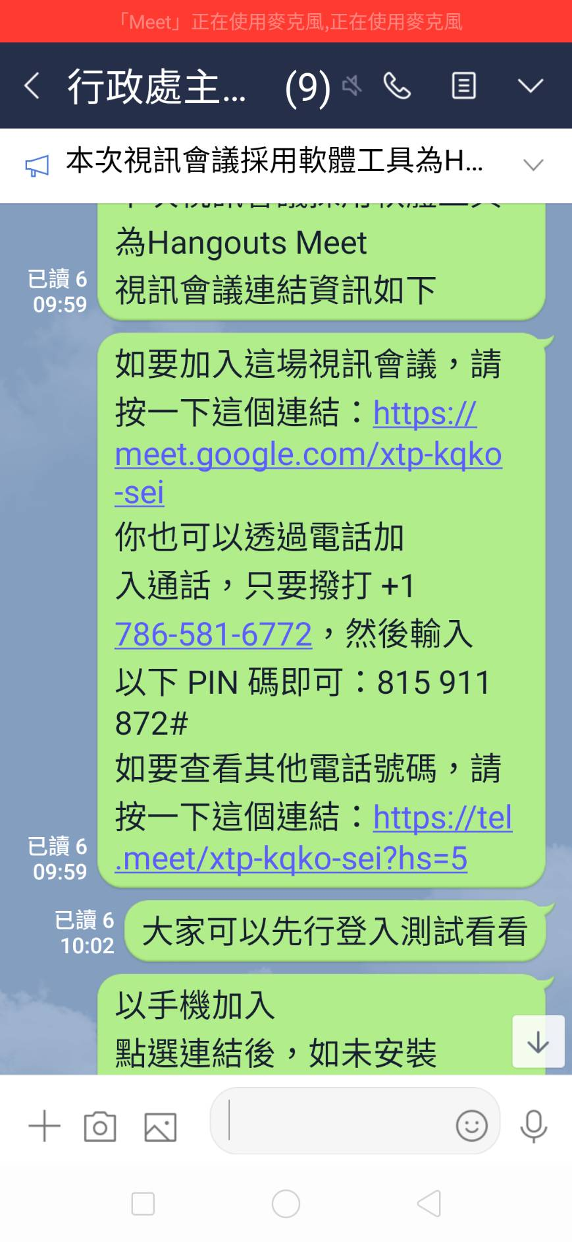
加入會議方式－連結網址登入
Google Hangouts Meet雲端視訊會議需由會議建立者發送會議召開資訊，提供會議連結點給與會者加入。
與會者可點擊訊息中的連結網址，運用個人電腦或行動裝置加入會議。
行動裝置尚未安裝Google Hangouts Meet 程式者，必須先完成APP安裝程序。

Slide 3
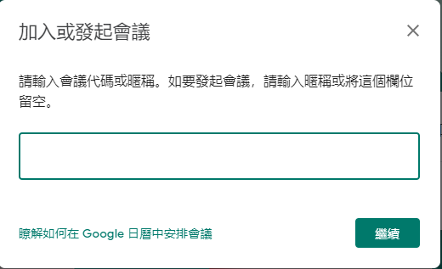
加入會議方式－問題排除
如加入會議過程中，無法直接透過點擊會議連結網址加入，請至https://meet.google.com內點擊加入或發起會議欄位，其會議代碼為會議連結網址https://meet.google.com/XXX-XXXX-XXX之後方英文字串（以例以X替代）。

Slide 4
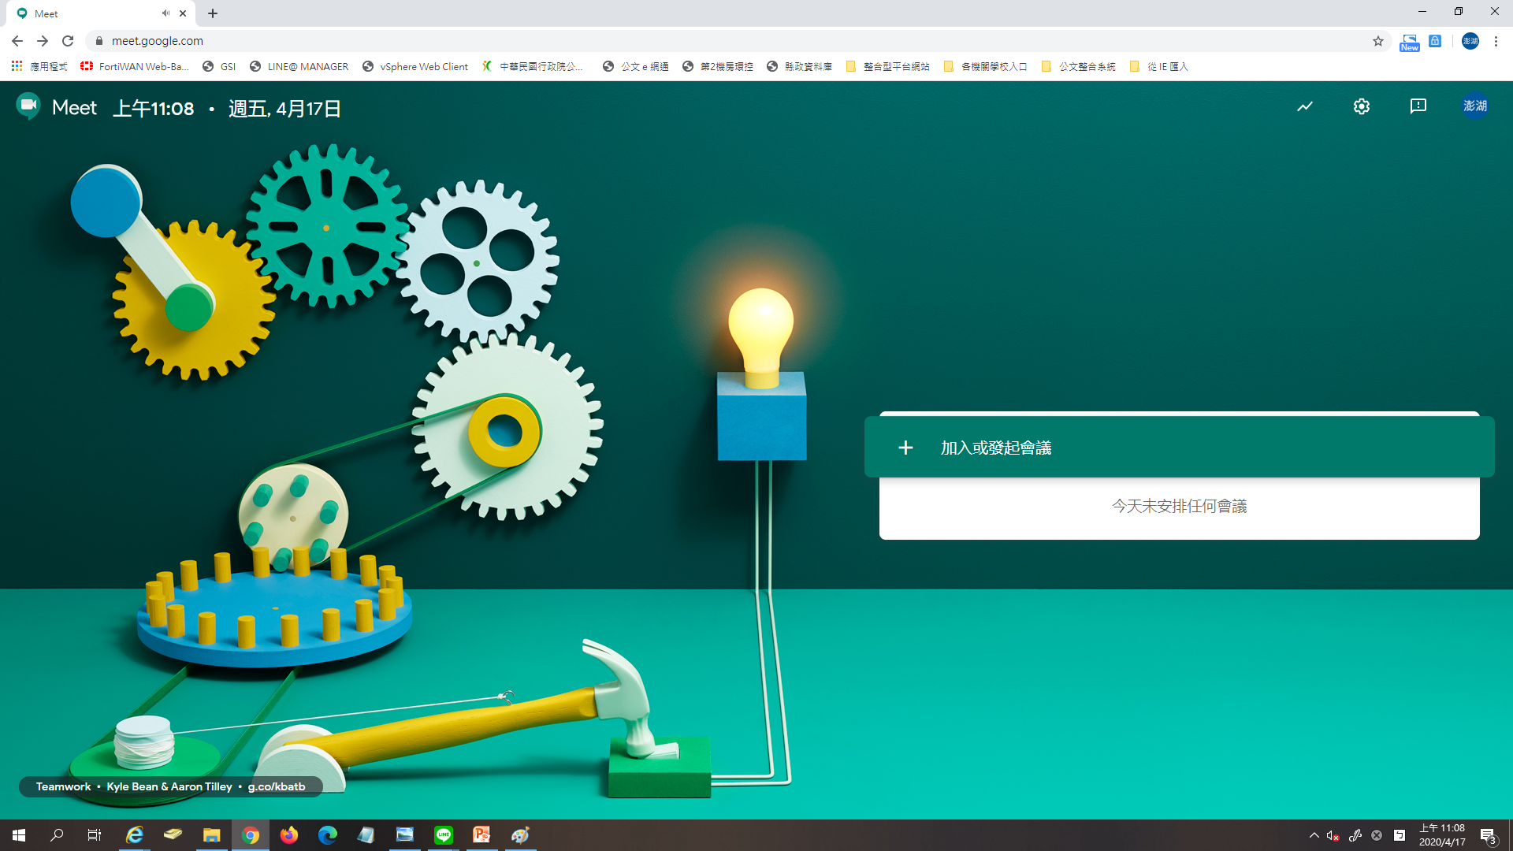
電腦版建立或登入會議方式
本範例是以電腦版本為例。
加入會議則須使用瀏覽器(建議使用google chrome
、firefox)，並網址列輸入https://meet.google.com。

Slide 5
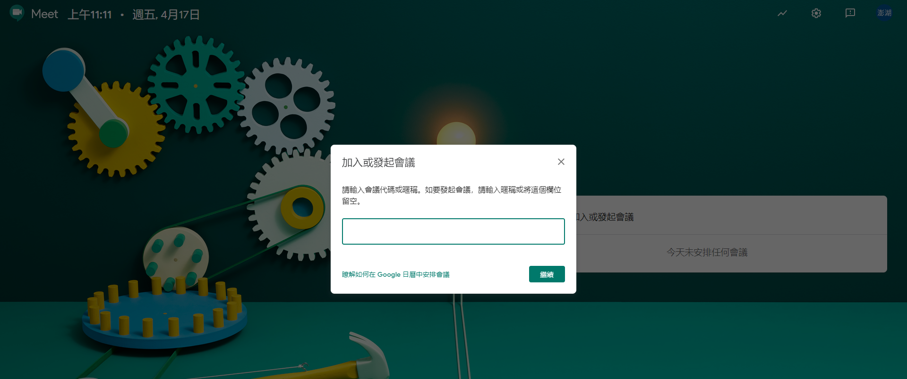
電腦版建立或登入會議方式
建立會議請直接輸入單位名稱+姓名(不支援中文)。
加入會議則直接輸入會議代碼，會議代碼為會議連結網址https://meet.google.com/XXX-XXXX-XXX之後方英文字串。

Slide 6
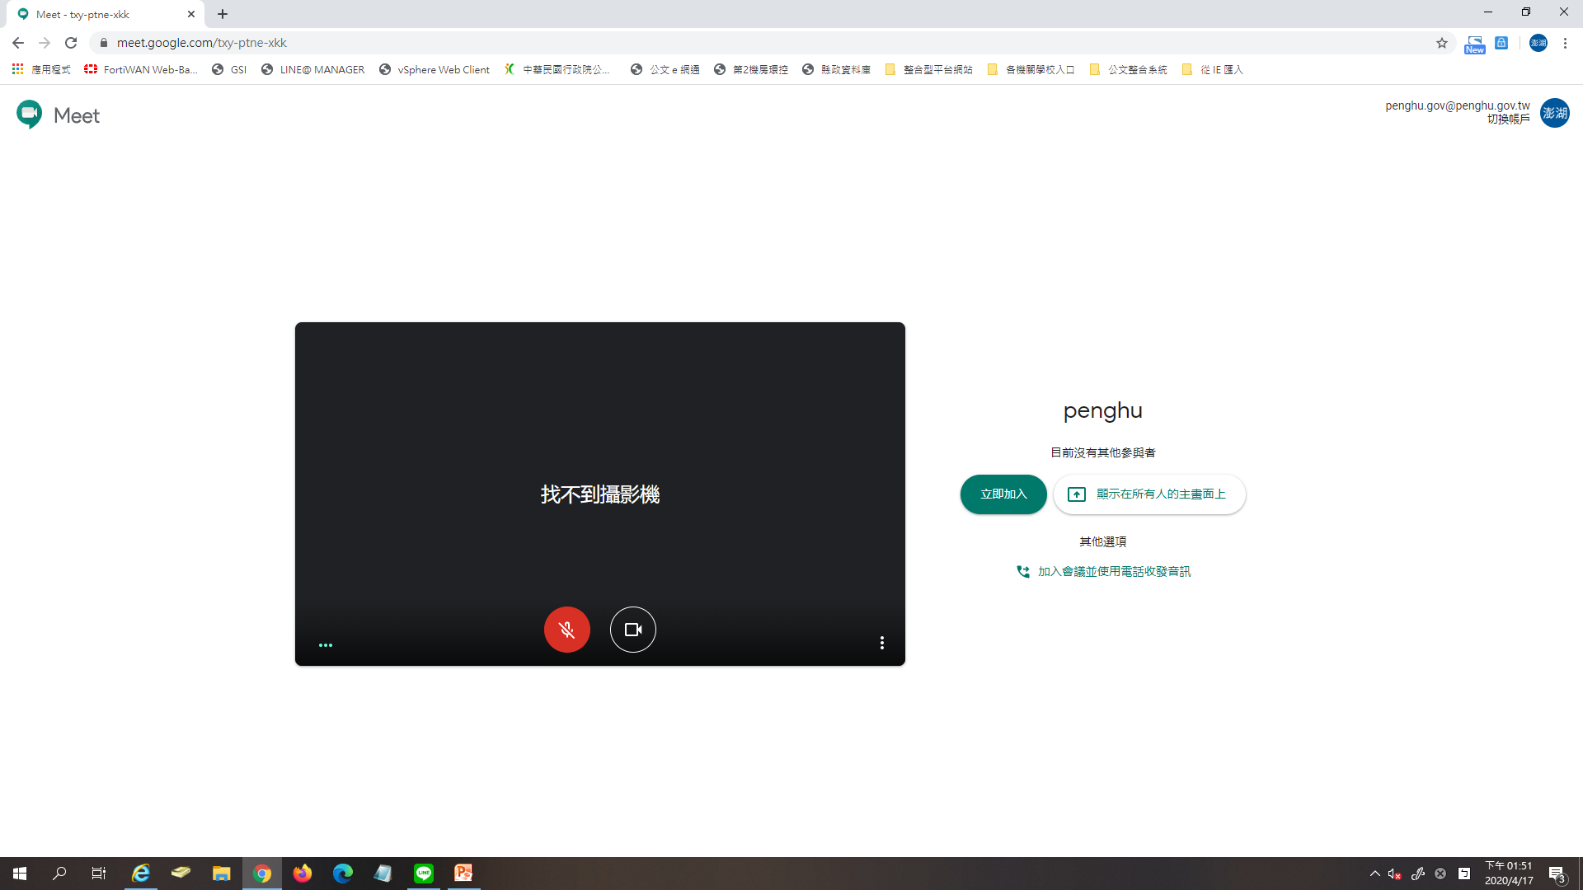
電腦版建立或登入會議方式
進入後如有安裝麥克風及視訊鏡頭，可在這裡測試，測試完畢即可點選立即加入開啟視訊會議。
麥克風：與會者可將聲音傳送出去（黑底為開啟、紅底為關閉）。
攝影機：與會者可將影像傳送出去（黑底為開啟、紅底為關閉） 。

Slide 7
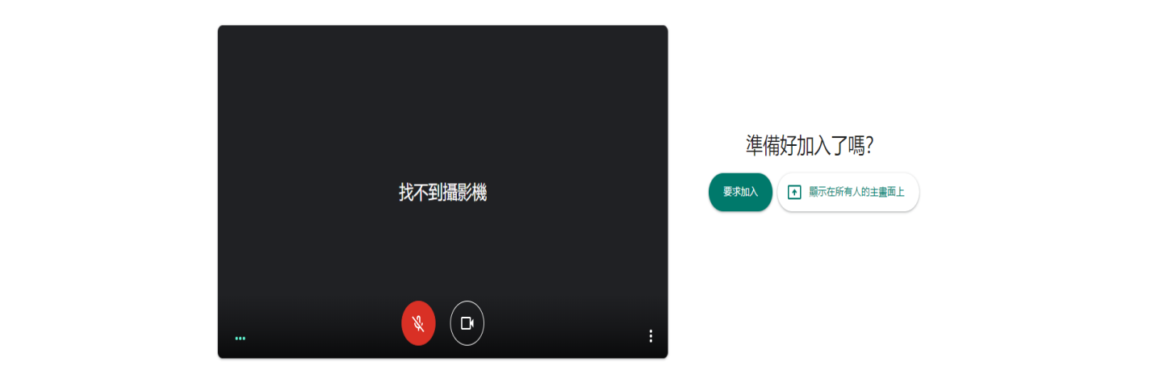
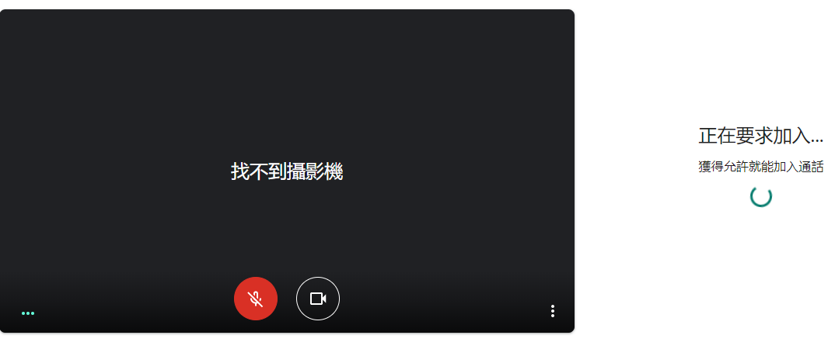
加入會議
請點擊右方畫面【要求加入】，需等候會議管理者核准加入，等待過程中，會出現【正在要求加入】訊息。
如未獲加入，請再另行通知會議管理者。

Slide 8
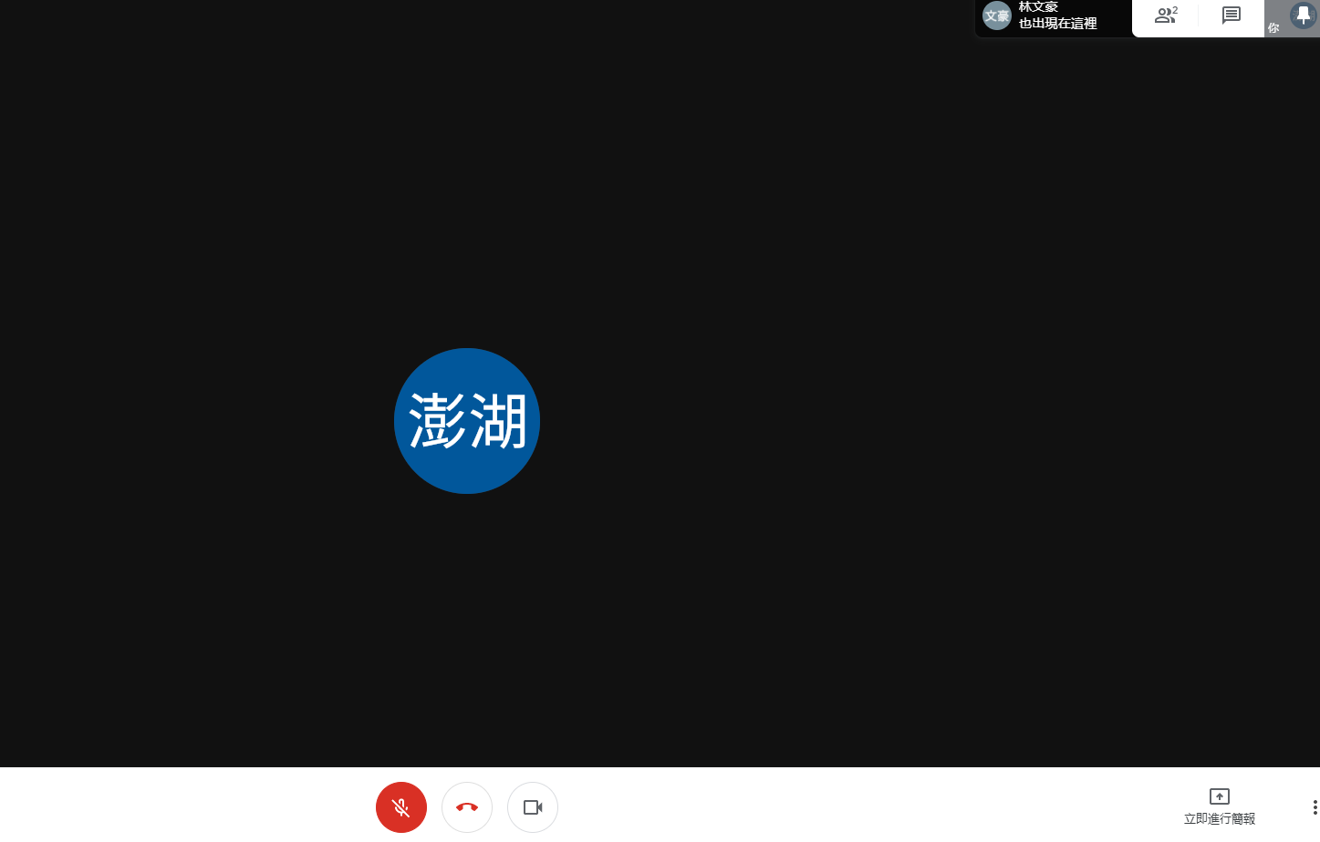
開始進行會議
進入會議後，點擊右上方畫面方格即可觀看其他與會者的影像畫面。
需做簡報時，點擊右下方立即簡報按鈕。

Slide 9
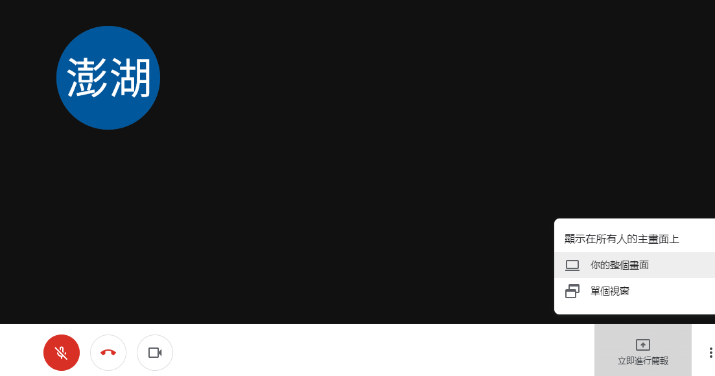
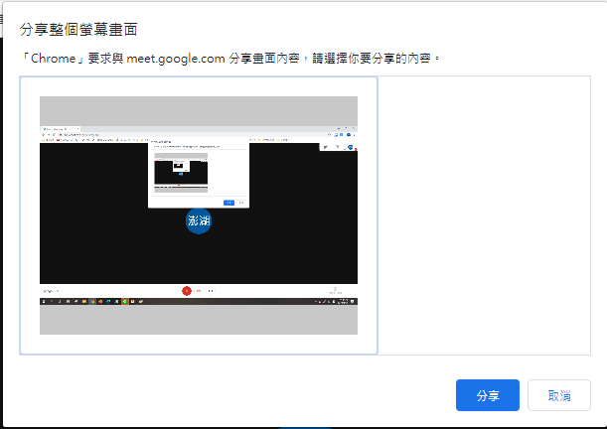
簡報投影
點擊立即簡報按鈕，選擇你整個畫面選項，則出現分享整個螢幕畫面視窗，點擊畫面及分享，即可讓會議者看到報告者簡報畫面。

